Slide 1
Изложение «Орел и кошка»
Выполнила Колотушкина Софья
Студентка 243 группы

Slide 2
К.Д. Ушинский
За деревней весело играла кошка со своими котятами. Весеннее солнышко грело, и маленькая семья была очень счастлива. Вдруг, откуда ни возьмись — огромный степной орел: как молния, спустился он с вышины и схватил одного котёнка. Но не успел ещё орел подняться, как мать вцепилась уже в него. Хищник бросил котёнка и схватился со старой кошкой. Закипела битва на смерть.
Могучие крылья, крепкий клюв, сильные лапы с длинными, кривыми когтями давали орлу большое преимущество: он рвал кожу кошки и выклевал ей один глаз. Но кошка не потеряла мужества, крепко вцепилась в орла когтями и перекусила ему правое крыло. Теперь уже победа стала клониться на сторону кошки; но орёл все еще был очень силён, а кошка уже устала; однако же она собрала свои последние силы, сделала ловкий прыжок и повалила орла на землю. В ту же минуту откусила она ему голову и, забыв свои собственные раны, принялась облизывать своего израненного котёнка.

Slide 3
Определение цели и задач работы
Сегодня мы с вами будем писать изложение.
Какую цель вы перед собой поставите?
Что нужно сделать для достижения этой цели? (внимательно прослушать текст, составить план изложения, определить ключевые слова, разобрать слова с орфограммами)

Slide 4
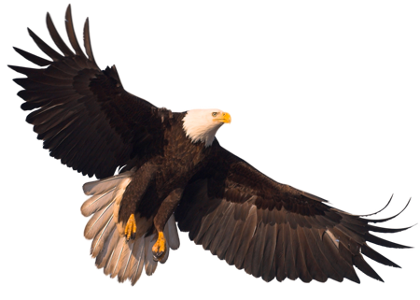
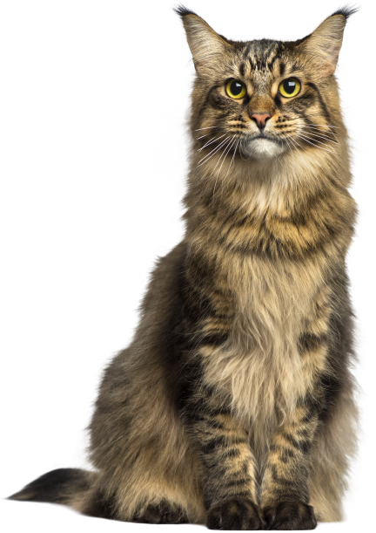
Введение текста
Рассмотрите картинки, кто на них изображен?
Как вы думаете, о ком будет текст изложения?
Каким изображен орел? Кошка?

Slide 5
Первое чтение текста (учитель)
За деревней играла кошка с котятами. Грело весеннее солнышко. Маленькая семья была счастлива.
Вдруг появился степной орел. Молнией спустился он с вышины и схватил одного котенка. Орел не успел взлететь, а мать уже вцепилась в него. Хищник бросил котенка и схватился с кошкой. Закипела битва.
У орла могучие крылья, крепкий клюв и сильные лапы с длинными кривыми когтями. Он рвал кожу кошке и выклевал ей глаз. Но кошка крепко вцепилась в орла когтями. Она собрала последние силы, сделала ловкий прыжок и повалила орла на землю. Потом она перегрызла ему горло. Кошка забыла про свои раны. Она облизывала израненного котенка.

Slide 6
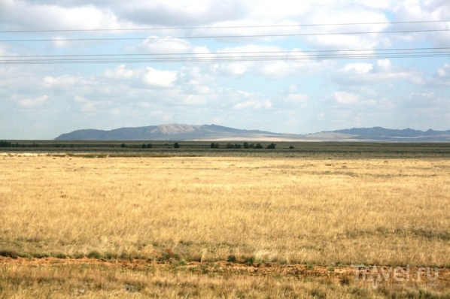
Незнакомые слова
Степной – из степного района
Хищник – животное, которое питается другими животными
Закипела – началась

Slide 7
О чем этот текст?
О битве орла и кошки
Какая основная мысль текста?
За семью и близких надо стоять до последнего, защищать их
К какому типу речи относится этот текст?
Повествование

Slide 8
Анализ текста
Сколько в тексте частей? (столько, сколько азбацев)
Найдите, как автор называет кошку с котятами.
Какие слова он использует, чтобы показать, что семья счастлива?
Как автор описывает орла? Какие у него крылья, клюв, лапы?
С какой целью автор использует эти слова: могучий крепкий орел и маленькая кошка?
Как орел опустился на землю? С чем сравнивает автор орла?
Какие слова выбрал автор, чтобы изобразить быстрые действия героев?(используйте слова из текста)
Объясните значение выражений: «Закипела битва не на жизнь, а на смерть». « Кошка собрала последние силы».

Slide 9
Второе чтение
Читают по абзацам, определяя главную мысль ->озаглавливают

Slide 10
Составление плана
О чем говорится в 1 азбаце?
О счастливой семье – 1. Счастливая семья
Во втором?
О нападении орла – 2. Нападение орла
В третьем?
О битве кошки с орлом – 3. Битва кошки с орлом

Slide 11
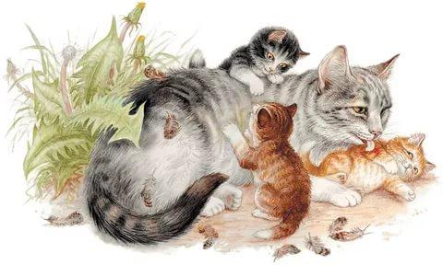
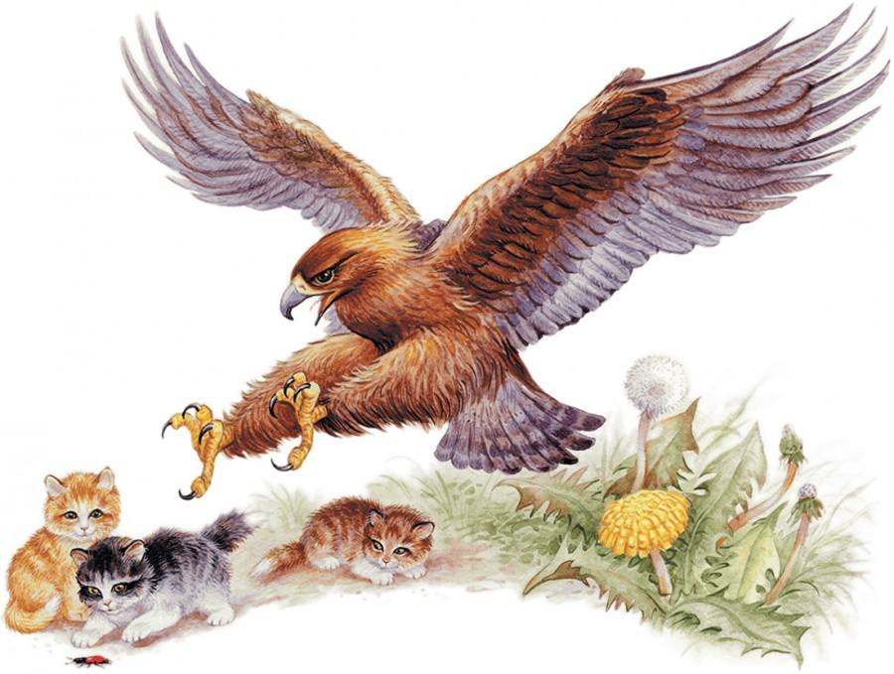
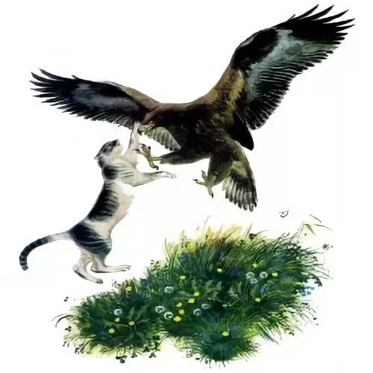

Slide 12
Работа с текстом
1. Какими словами мы можем заменить предложение «Грело весеннее солнышко»?
Был теплый весенний день.
2. Найдите яркие слова во 2 абзаце
Молнией, вцепилась, хищник, схватился, закипела
Какие яркие слова вы выделите в 3 абзаце?
Могучие, рвал, выклевал, вцепилась, ловкий, повалила, перегрызла, израненного
Как мы можем перефразировать предложения: Но кошка крепко вцепилась в орла когтями. Потом она перегрызла ему горло.

Slide 13
Орфографическая подготовка
1 столбик: слова с проверяемой безударной гласной в корне слова
к.тята, выкл.вал, в.сеннее, по.вился, схв.тил.
2 столбик: вставь пропущенные буквы:
кре.кий. ко.тями, ло.кий
3 столбик: запомни как пишутся слова:
деревня, хищник, израненный

Slide 14
Самостоятельное чтение
Прочитайте текст самостоятельно, будьте внимательны!

Slide 15
Написание изложения
Можете приступать к написанию изложения
План остается на доске, вы можете им пользоваться

